Slide 1




+ + + + + + + + + + + + + + + + + + + + + + + + + + + + + + + + + + + + + + + + + + + + + + + +
Divulgação
de Resultados
Janeiro 2026
sicoob.com.br/credijustra

Slide 2

NÚMEROS CONTÁBEIS
Janeiro/2026
ATIVOS
TOTAIS
579.865.991,76
FUNDO
DE RESERVA
48.148.006,76
265.260.842,96
93.220.416,73
OPERAÇÕES
DE CRÉDITO
PATRIMÔNIO
LÍQUIDO
478.609.582,58
DEPÓSITOS
TOTAIS
9.028.441,36
RECEITA
MÊS
40.948.122,91
8.040.645,25
CAPITAL
SOCIAL
DESPESA
MÊS
987.796,11
QUADRO
SOCIAL
14.709
SOBRAS
MÊS

Slide 3
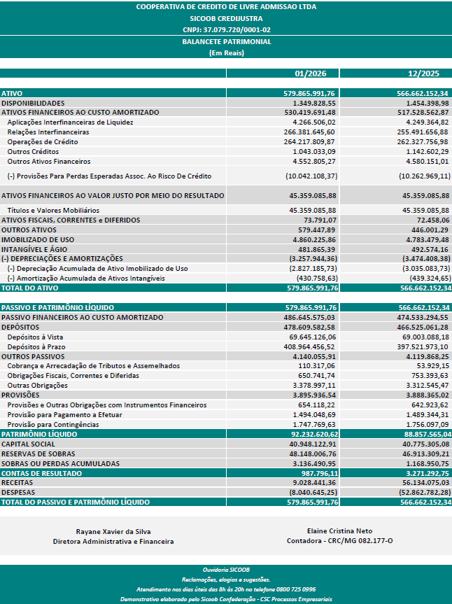
+ + + + + + + + + + + + + + + + + + + + + + + + + + + + + + + + + + + + + + + + + + + + + + + +
Balancete Patrimonial

Slide 4
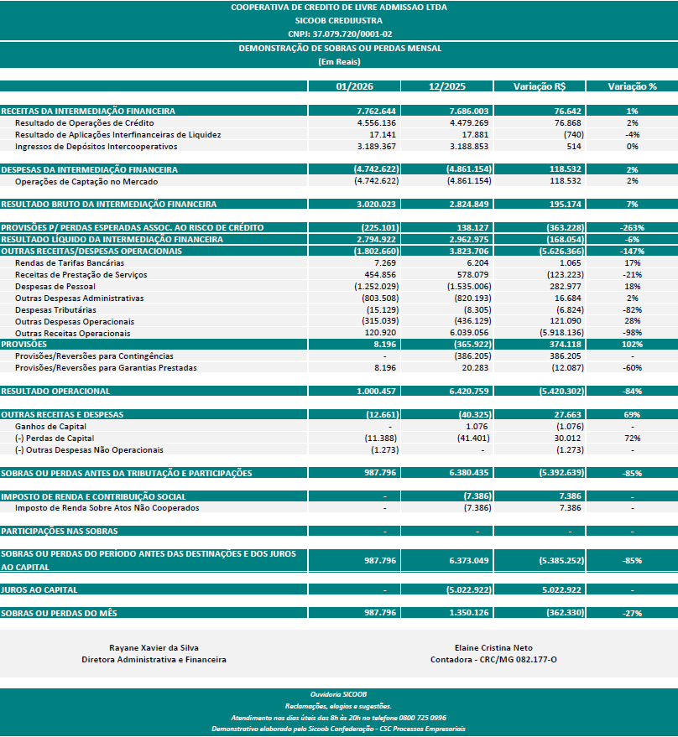
+ + + + + + + + + + + + + + + + + + + + + + + + + + + + + + + + + + + + + + + + + + + + + + + +
Demonstração de Sobras ou Perdas

Slide 5



+ + + + + + + + + + + + + + + + + + + + + + + + + + + + + + + + + + +
Obrigado!

Slide 6
+ + + + + + + + + + + + + + + + + + + + + + + + + + + + + + + + + + + + + + + + + + + + + + + +

